Slide 1
Endokrinologie
KLINICKÁ MEDICÍNA – PŘEDNÁŠKA, JARO 2022
Mudr. Nikola nováková
393832@mail.muni.cz

Slide 2
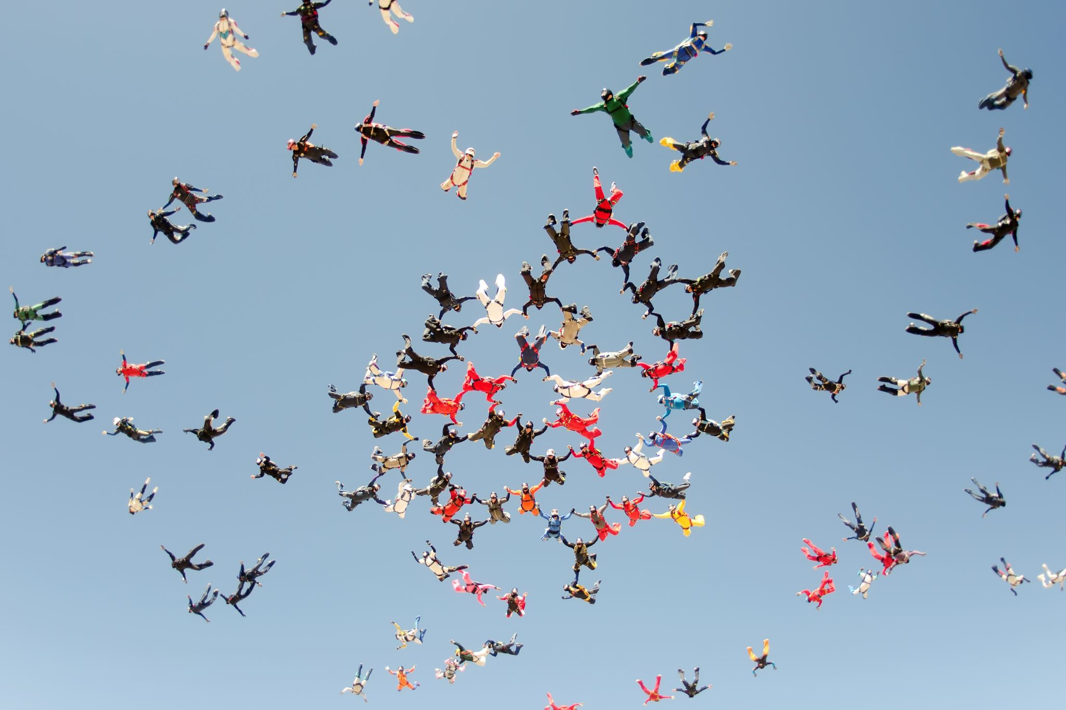
Nemoci žláz s vnitřní sekrecí, symptomy závažných poruch, zásady substituční léčby
- štítná žláza
- příštítná tělíska
- nadledviny
- hypofýza a hypothalamus

Slide 3
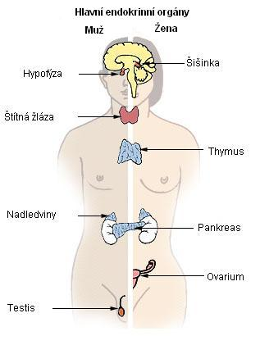
ENDOKRINNÍ SOUSTAVA
Endokrinní orgány, neboli žlázy s vnitřní sekrecí, produkují hormony, které rozesílají do celého těla pomocí krevního řečiště. Mezi endokrinní orgány řadíme následující:
    glandula thyroidea – štítná žláza
    glandulae parathyroideae – příštítná tělíska
    thymus - brzlík
    pars endocrina pancreatis – endokrinní část pankreatu (Langerhansovy ostrůvky)
    glandulae suprarenales – nadledviny
    glandula pinealis – šišinka (epifýza)
    glandula pituitaria – hypofýza (podvěsek mozkový)
    hypotalamo-hypofyzární systém
https://www.wikiskripta.eu/w/Endokrinn%C3%AD_org%C3%A1ny#/media/File:Endokrinniorgany.JPG

Slide 4
ŠTÍTNÁ ŽLÁZA

Slide 5
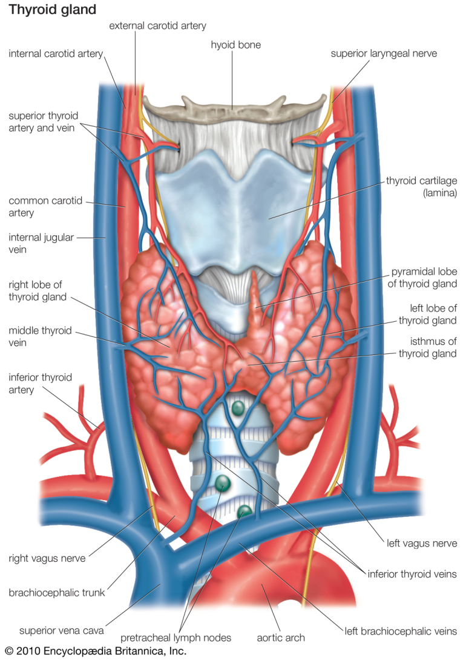
Funkce štítné žlázy
ŠTÍTNÁ ŽLÁZA
Hormony štítné žlázy (tyroxin, trijodthyronin, TSH) regulují biochemické procesy důležité pro růst a vývoj organismu včetně:
  tvorby energie z cukrů
  kardiovaskulární funkce
  funkce nervového systému
  rychlost trávení

Slide 6
Poruchy funkce
ŠTÍTNÁ ŽLÁZA
HYPOTHYREOSA
= snížená produkce hormonů
Klinické projevy:
myxedém: tuhé otoky končetiny
zpomalené psychomotorické tempo
zimomřivost
bradykardie
vyšší hladiny cholesterolu
nárůst hmotnosti
zácpa
obličej ospalého eskymáka = otoky víček, výrazné obočí
Charvátovo „bojové“ trias: chůze tanku, plechové předloktí, hlas polní trubky
HYPERTHYREOSA
= zvýšené produkce hormonů
Klinické projevy:
zvýšená potivost
tachykardie
nevysvětlitelné hubnutí
průjem
zrychlené psychomotorické tempo až myšlenkový trysk
myopathie (nestaví se z podřepu)
podezřele nízké hodnoty cholesterolu

Slide 7
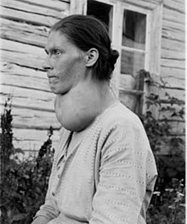
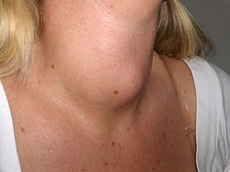
Morfologické změny - STRUMA
ŠTÍTNÁ ŽLÁZA
Struma eufunkční
  štítnice je zvětšená, nicméně po hormonální stránce je funkce neporušena
  potíže vyplývají z útlaku struktur v okolí:
  polykací potíže
  dechové potíže
  problémy s hlasem při postižení n.recurens
Struma dysfunkční
hormonálně je možná hyper i hypothyreosa
uzly ve štítné žláze = místa s rozdílnou hormonální aktivitou, scintigraficky studené a teplé uzly (neaktivní/aktivní)
https://www.wikiskripta.eu/w/Nemoci_%C5%A1t%C3%ADtn%C3%A9_%C5%BEl%C3%A1zy_s_eutyre%C3%B3zou

Slide 8
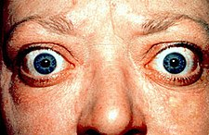
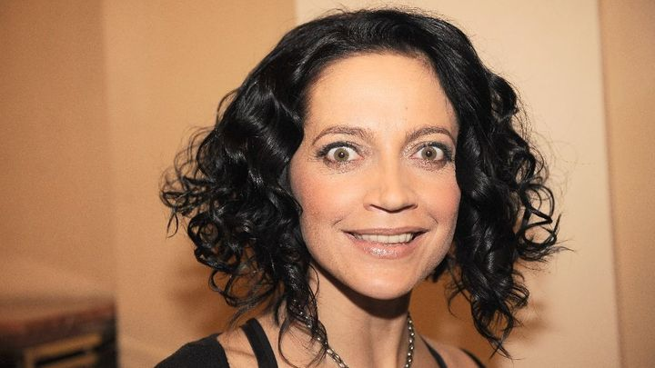
Záněty ŠŽ = THYREOIDITIDY
ŠTÍTNÁ ŽLÁZA
Chronické = Autoimunitní
Graves-Basedowova choroba tvorba protilátek proti receptorům TSH => stimulace fce (hypertyreóza), současně stimulace retrobulbárního vaziva, exoftamus
- 4x častěji mladé ženy
Hashimotova tyreoiditida hypotyreóza na podkladě infiltrace štítnice lymfocyty s protilátkami proti TPO (tyreoidální peroxydása)
Akutní/Subakutní tyreoiditidy
Akutní tyreoiditis – v důsledku bakteriální zánětlivé afekce v dutině ústní, různé působení na funkci, terapie ATB
Subakutní tyreoiditis (de Quervainova) většinou virové etiologie – chřipkové příznaky, bolestivé polykání. Th.: NSA, kortikoidy
https://www.wikiskripta.eu/w/Gravesova-Basedowova_nemoc

Slide 9
Nádory štítnice
ŠTÍTNÁ ŽLÁZA
- mají stoupající incidenci
- nejčastější endokrinní nádory
- vznikají nejčastěji mezi 40. a 50. rokem, ale nejsou vzácné ani u dětí
- více u žen (2:1)
- benigní vs. maligní
rizikové faktory vzniku maligního nádoru ŠŽ:
  ionizující záření (dřívější ozáření krku)
  genetické vlivy, dědičné
  vysokou hladinu TSH
  neléčenou autoimunitní thyreoiditidu
  syndrom MEN2A
  feochromocytom
MALIGNÍ NÁDORY:
Diferencované:
  etiologie ozáření krku, autoimunitní thyreoiditis
  nevyvolává celkové příznaky
  terapie: strumectomie a radiojod
Anaplastické:
  etiologie stejná jako u diferencovaných
  rychlý růst = během několika týdnu je několika násobný objem
  terapie: cytostatika, ozáření, operace…
  krátké přežívání
Z parafolikulárních buněk,
  Medulární karcinom secernuje kalcitonin, který lze detekovat
  Terapie ozáření, operace

Slide 10
Život ohrožující stavy
ŠTÍTNÁ ŽLÁZA
Myxedémové koma
  u pacientů s hypothyreosou vystavených zátěži (operace, infekce)
  snižuje se tělesná teplota pod 30 st.C
  bradykardie
  ospalost
  terapie: na JIP či ARO -- kardiostimulace, řízená ventilace, podání – substituce hormonů štítné žlázy (levothyroninu), kortikoidy
Tyreotoxická krize
  u pacientů s hyperthyreosou při zátěži či vysadí-li tyreostatikum
  vysoká teplota
  tachykardie
  neklid, třes, nevolnost, zvracení
  bolesti břicha
  srdeční selhávání
  terapie: tyreostatika i.v., Lugolův roztok (jód), β-blokátory, podpora životních funkcí

Slide 11
PŘÍŠTITNÁ TĚLÍSKA

Slide 12
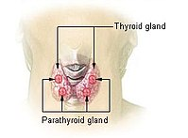
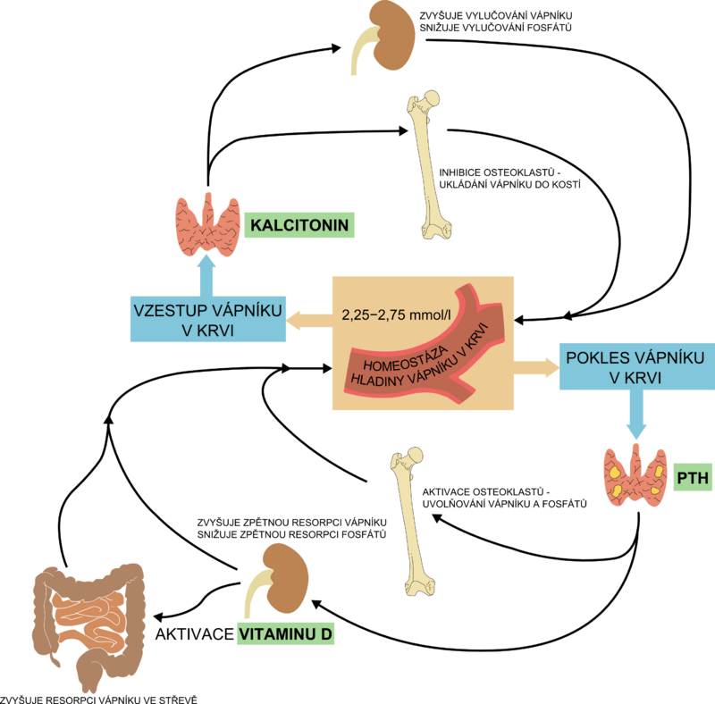
PŘÍŠTITNÁ TĚLÍSKA
PŘÍŠTITNÁ TĚLÍSKA
  párový endokrinní orgán, celkem 4 tělíska – horní a dolní pár, uloženy na zadní ploše štítné žlázy
  produkují hormon parathormon PTH - zajišťuje kalcio – fosfátovou homeostázu (udržování odpovídající hladiny ionizovaného kalcia v extracelulární tekutině)
  patologie:
    hypoparathypreóza
    hyperparathyreóza
      primární
      sekundární
https://www.wikiskripta.eu/w/P%C5%99%C3%AD%C5%A1t%C3%ADtn%C3%A1_t%C4%9Bl%C3%ADska

Slide 13
Hypoparathyreóza
PŘÍŠTITNÁ TĚLÍSKA
- nedostatečná sekrece PTH → hypokalcémie
Etiologie:
  porucha vývoje příštítných tělísek, porucha fce PTH
  odstranění či poškození tělísek - nejčastěji pooperační hypoparathyreóza (po thyroidektomii)
Klinický obraz :
  zvýšená neuromuskulární dráždivost, tetanie, poruchy srdečního rytmu
  psychické změny – deprese, úzkost, migrenózní bolesti hlavy
  trofické změny – suchá tvrdá kůže s ragádami, alopecia areata, poruchy dentice
Terapie:
  zvýšení sérové koncentrace kalcia + suplementace vitaminu D
  přidávají se thiazidová diuretika (zadržují vápník v těle)
  řešení tetanie akutním podáním kalcia

Slide 14
Primární hyperparathyreóza
PŘÍŠTITNÁ TĚLÍSKA
Etiologie:
  adenom příštítného tělíska, vzácně karcinom → zvýšená produkce PTH → zvýšená kalcémie
Klinický obraz :
  Kosti: se projevuje bolestmi kostí až patologickými frakturami, osteoporóza
  Ledviny: nefrolitiáza, nefrokalcinóza s kalcifikacemi v intersticiu ledvin
  GIT: akutní pankreatitida a peptického vřed, sklon k zácpě
  Srdce: poruchy srdečního rytmu až zástavu srdce, HT
  Psychické a nervosvalové příznaky: únavnost, deprese, svalová slabost
Terapie: odstranění příčiny
Sekundární hyperparathyreóza = reakce organismu na dlouhodobou hypokalcémii → zvýšená sekrece PTH (kompenzatorně). Příčiny: chronické ledvinné selhání, snížená absorpce vit. D vlivem střevních zánětů, dietní deficit vit. D nebo kalcia atd.

Slide 15
NADLEDVINY

Slide 16
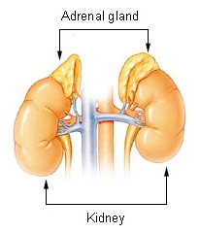
Nadledviny
NADLEDVINY
DŘEŇ
produkuje katecholaminy: adrenalin, noradrenalin, dopamin
vznikla z postgangliových sympatických neuronů a je výlučně regulována nervově
příprava organismu na stresové reakce – bojuj vs. uteč
metabolický účinek: vznik pohotovostní glukosy – odbourávání glykogenu, glukoneogeneze, lipolýza,
patologie: feochromocytom
KŮRA
produkuje:
  glukokortikoidy (kortisol): stimuluje glukoneogenesi, zhoršení transportu glukosy do buněk, zhoršení utilizace glukosy (steroidní DM)
  mineralokortikoidy (aldosteron): regulace hladiny vody v těle ovlivněním hladiny sodíku
  androgeny = pohlavní hormony
patologie: celkový útlum kůry = nedostatek hormonů anebo zvýšené množství hormonů
https://www.wikiskripta.eu/w/Nadledviny#/media/File:Illu_adrenal_gland.jpg

Slide 17
Feochromocytom
NADLEDVINY - DŘEŇ
vzácný nádor dřeně nadledvinek, většinou jde o benigní nádor pouze v 10% je nádor maligní
zvýšená produkce ADERENALINU
klinické projevy: hypertenze fixovaná 52%, paroxysmální 42%, bolesti hlavy, pocení, palpitace, zblednutí, nervozita, úzkost, třes, dyspeptické potíže, bolesti na hrudi = vystupňovaná a náhodná stresová reakce
terapie: chirurgická léčby, adrenalectomie s přípravou α-blokátorem…

Slide 18
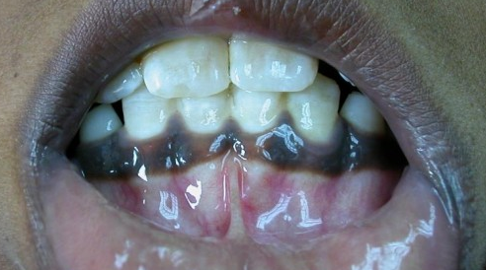
Addisonova nemoc
NADLEDVINY - KŮRA
Chronická insuficience - hypofunkce kůry nadledvin:
  Primární insuficience: autoimunitní poškození, zánět či nádor → vystupňovaná sekrece ACTH → nedostatek aldosteronu – ztráta Na, Cl a vody
  - slabost, nevýkonnost, hubnutí, zácpa/průjem, bolesti břicha a svalů, bradykardie, snížená glykémie a TK, pigmentace na dlaních, v rýhách, grafitové skvrny na sliznicích
  Sekundární insuficience: při hypotalamo-hypofyzární nedostatečnosti, nedostatek ACTH
  Iatrogenní insuficience: přechodná, z útlumu nadledvinové kůry při dlouhodobém farmakologickém podávání glukokortikoidů
Akutní selhání kůry nadledvin
- šokový stav s tachykardií, vysokou teplotou, zrychleným dechem, chladné končetiny, krvácení do kůže
-- při krvácení do nadledvin u novorozence po porodním traumatu,
-- při nekróze nadledvin a krvácení do nich při infekci (meningokoková sepse = tzv. Waterhouseově-Friderichsenově syndrom
https://www.nechcikazy.cz/addisonova-choroba

Slide 19
KORTIKOIDY - hormonální dysbalance
NADLEDVINY - KŮRA
Nadbytek glukokortikoidů
Nedostatek glukokortikoidů
  obezita centripetální, striae v oblasti břicha
  hirsutismus
  měsíčkovitý obličej
  hypokalémie
  poruchy metabolismu glukosy
  vzestup cholesterolu
  vzestup TK proti vstupním hodnotám často až vznik hypertenze
  horší hojení ran
  astenie až kachexie
  hyperkalémie
  hypoglykémie
  bolesti břicha
CUSHINGŮV SYNDROM – dlouhodobé nadměrné působení kortizolu → viz dále

Slide 20
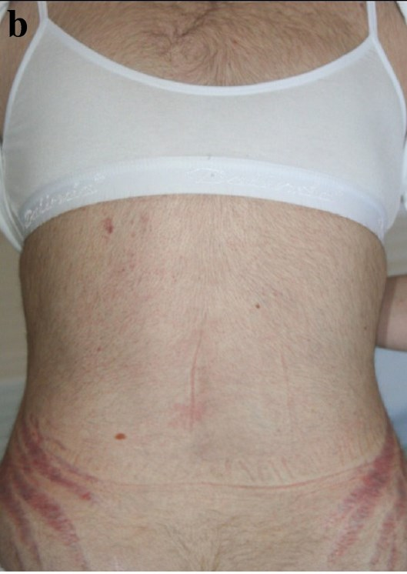
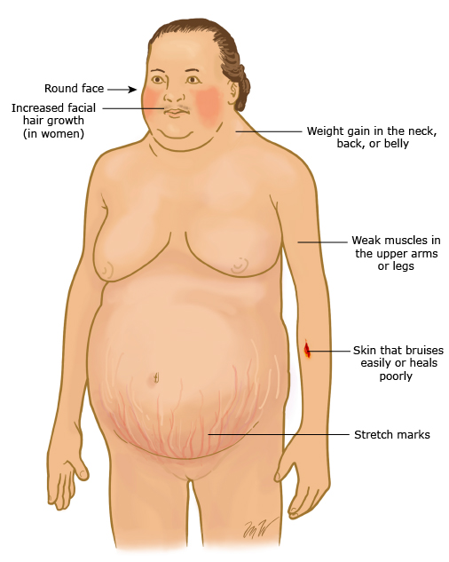
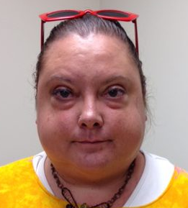
CUSHINGŮV SYNDROM
NADLEDVINY - KŮRA
nadměrná sekrece kortizolu a působení jeho zvýšených koncentrací na organismus
onemocnění s variabilní etiologií:
  ACTH dependentní Cushingův syndrom, způsobený primárně nadprodukcí ACTH (produkující adenom hypofýzy) v 99%
  ektopická nadprodukce ACTH jinými tumory (paraneoplastický CS, ektopický ACTH syndrom)
  ACTH-independentní Cushingův syndrom -- nadprodukce kortizolu v kůře nadledvin
https://www.wikiskripta.eu/w/Cushing%C5%AFv_syndrom#/media/File:CushingsBody.jpg

Slide 21
HYPOFÝZA A HYPOTHALAMUS

Slide 22
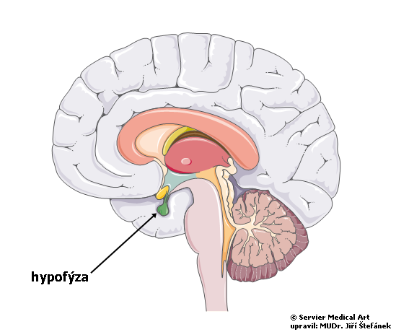
HYPOFÝZA
HYPOFÝZA A HYPOTHALAMUS
  hypofýza –neboli podvěšek mozkový (glandula pituitaria) je součástí hypothalamo-hypofyzárního systému, který se podílí na řízení žláz s vnitřní sekrecí, růstu a metabolismu i udržování vodní a elektrolytové rovnováhy
  onemocnění hypofýzy se tedy projevuje jednak příznaky z poruchy funkce endokrinních žláz, tak lokálními příznaky souvisejícími s lokalizací adenohypofýzy
  jako u ostatních endokrinních orgánů
  dochází buď k projevům hypofunkce,
  nebo nadměrné sekreci hormonu
  – hyperfunkci
https://www.wikiskripta.eu/w/Onemocn%C4%9Bn%C3%AD_adenohypof%C3%BDzy

Slide 23
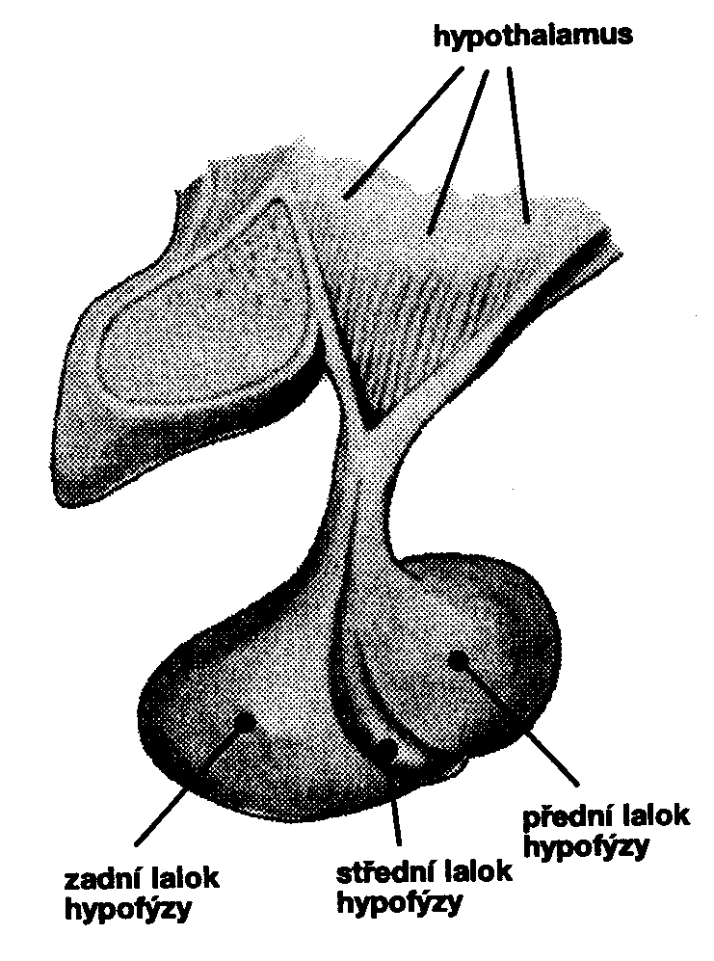
Hormony hypofýzy
HYPOFÝZA A HYPOTHALAMUS
Adenohypofýza = přední lalok
Neurohypofýza = zadní lalok
  Kortikotropní hormon ACTH – regulace kortizolu
  Somatotropní hormon STH/GH ovlivňuje růst
  Proopiomelanokortin prekursory pro endorfiny a melanocyty stimulujicí hormon
  Tyreotropní hormon TSH stimuluje produkci tyreoidálních hormonů
  Folikulostimulační hormon řízení FSH
  Luteinizační hormon LH
  Prolaktin řídí laktaci
  Antidiuretický hormon ovlivňuje zpětné vstřebávání vody
  Oxytocin kontrakce dělohy při porodu, ejekce mléka při kojení
https://asklepionkamyk.cz/nemoci/hypofyza-podvesek-mozkovy-funkce-a-nemoci-poruchy-nadory.html

Slide 24
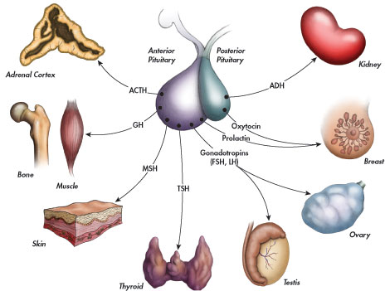
HYPOFÝZA A HYPOTHALAMUS
https://www.margit.cz/hormony-fungovaly/

Slide 25
Hypopituitarismus
HYPOFÝZA A HYPOTHALAMUS
= snížení funkce hypofýzy až úplná destrukce hypofýzy
pomalu (chronicky): tumor, ischémie, autoimunitně
→ důsledkem je postupný pokles funkce gonád, štítné žlázy a nakonec nadledvinek
akutně
  krvácení do adenomu
  náhlé traumatické postižení kraniálních cév
  nekróza šišinky u matky po porodu (Sheehanův syndrom)
→ pokles TK a teploty, generalizované křeče, hypoventilace, laboratorně hypoglykémie, hyponatrémie, dehydratace, hypoventilační acidósa
terapie: přívod tekutin, úprava hypoglykémie i.v. roztokem glukosy, kortikoidy HYDROKORTISON intravenózně, zajištění životních funkcí

Slide 26
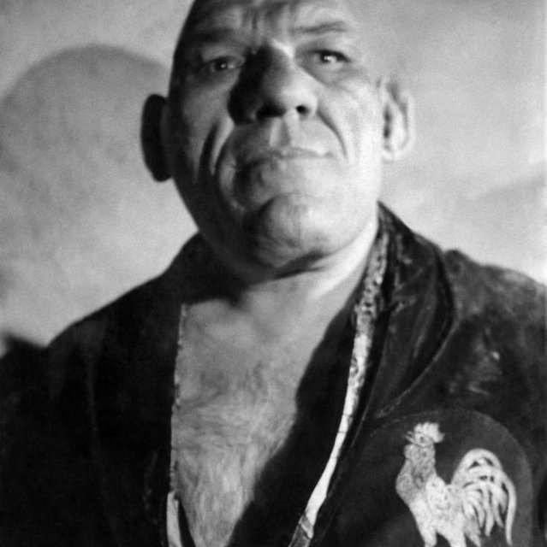
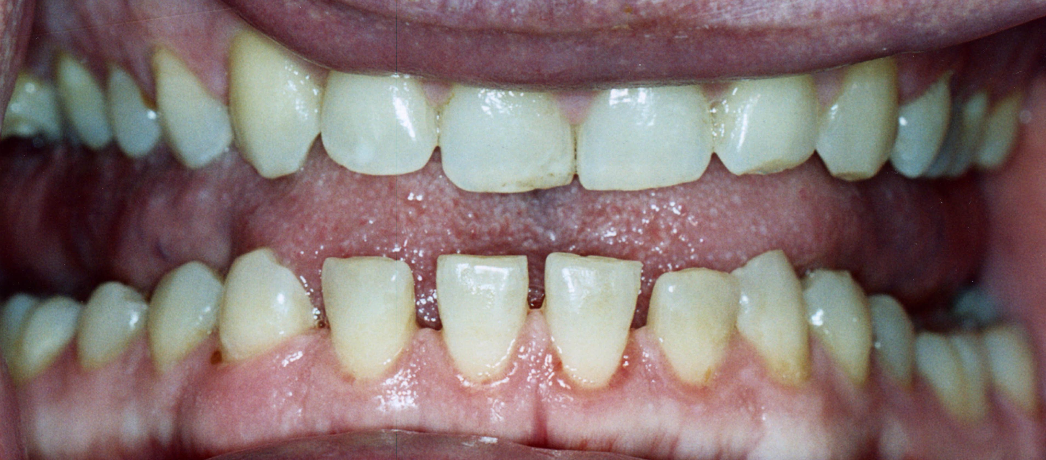
RŮSTOVÝ HORMON
ADENOHYPOFÝZA
Akromegálie
- nadprodukce STH v dospělosti
- nejčastější příčinou je adenom adenohypofýzy
- klinické příznaky:
  růst akrálních částí
  (nemůže sundat prstýnek,
  kupuje větší boty)
  bolesti kloubů
  makroglosie
  kardiomegálie
https://www.google.com/search?q=akromegalie&client=firefox-b-d&sxsrf=ALeKk025XvYmgjurzmHDz6F44cIhQH3uUg:1617298903438&source=lnms&tbm=isch&sa=X&ved=2ahUKEwih0on1y93vAhUDzYUKHc0KA9gQ_AUoAXoECAEQAw&biw=1440&bih=737#imgrc=9j8vY3Es06t62M

Slide 27

RŮSTOVÝ HORMON
ADENOHYPOFÝZA
nanismus
- nedostatečná produkce STH v dětství
  nedostatečný růst
  obličej loutky
  proporcionální tělesná stavba těla
  sklon k hypoglykémii
  sklon k hypotenzi
  adipozita trupu
https://www.expres.cz/viral/svatba-londyn-liliputi-paulo-gabriel-da-silva-barros-katyucia-lie-hoshino.A161120_115616_dx-viral_pali

Slide 28
PROLAKTIN
ADENOHYPOFÝZA
→ PROLAKTINOM
- hormonálně aktivní nádor adenohypofýzy
- zvýšená produkce prolaktinu
- velmi malý nádor
Diagnostika => CT mozku či MR, laboratorně průkaz ↑prolaktinu
Klinické projevy:
  Ženy : poruchy plodnosti, menses, galaktorhea
  Muži: demaskulinizace, poruchy spermiogeneze, gynekomastie

Slide 29
Diabetes insipidus = ŽÍZNIVKA
NEUROHYPOFÝZA
důsledek poklesu tvorby antidiuretického hormonu (ADH)
Etiologie: nejčastěji nádory neurohypofýzy či hypotalamu méně často záněty úrazy, demyelinizační procesy
Klinicky: polyurie (8-12 l moči) a polydipsie, dehydratace, projevy dráždění CNS až úmrtí při neléčeném stavu
Diagnostika: CT a MR mozku, koncentrační test = restrikce tekutin přes kterou nedochází k vzestupu osmolarity plasmy
Terapie: substituce antidiuretického hormonu - Adiuretin nosní kapky 1-2/den

Slide 30
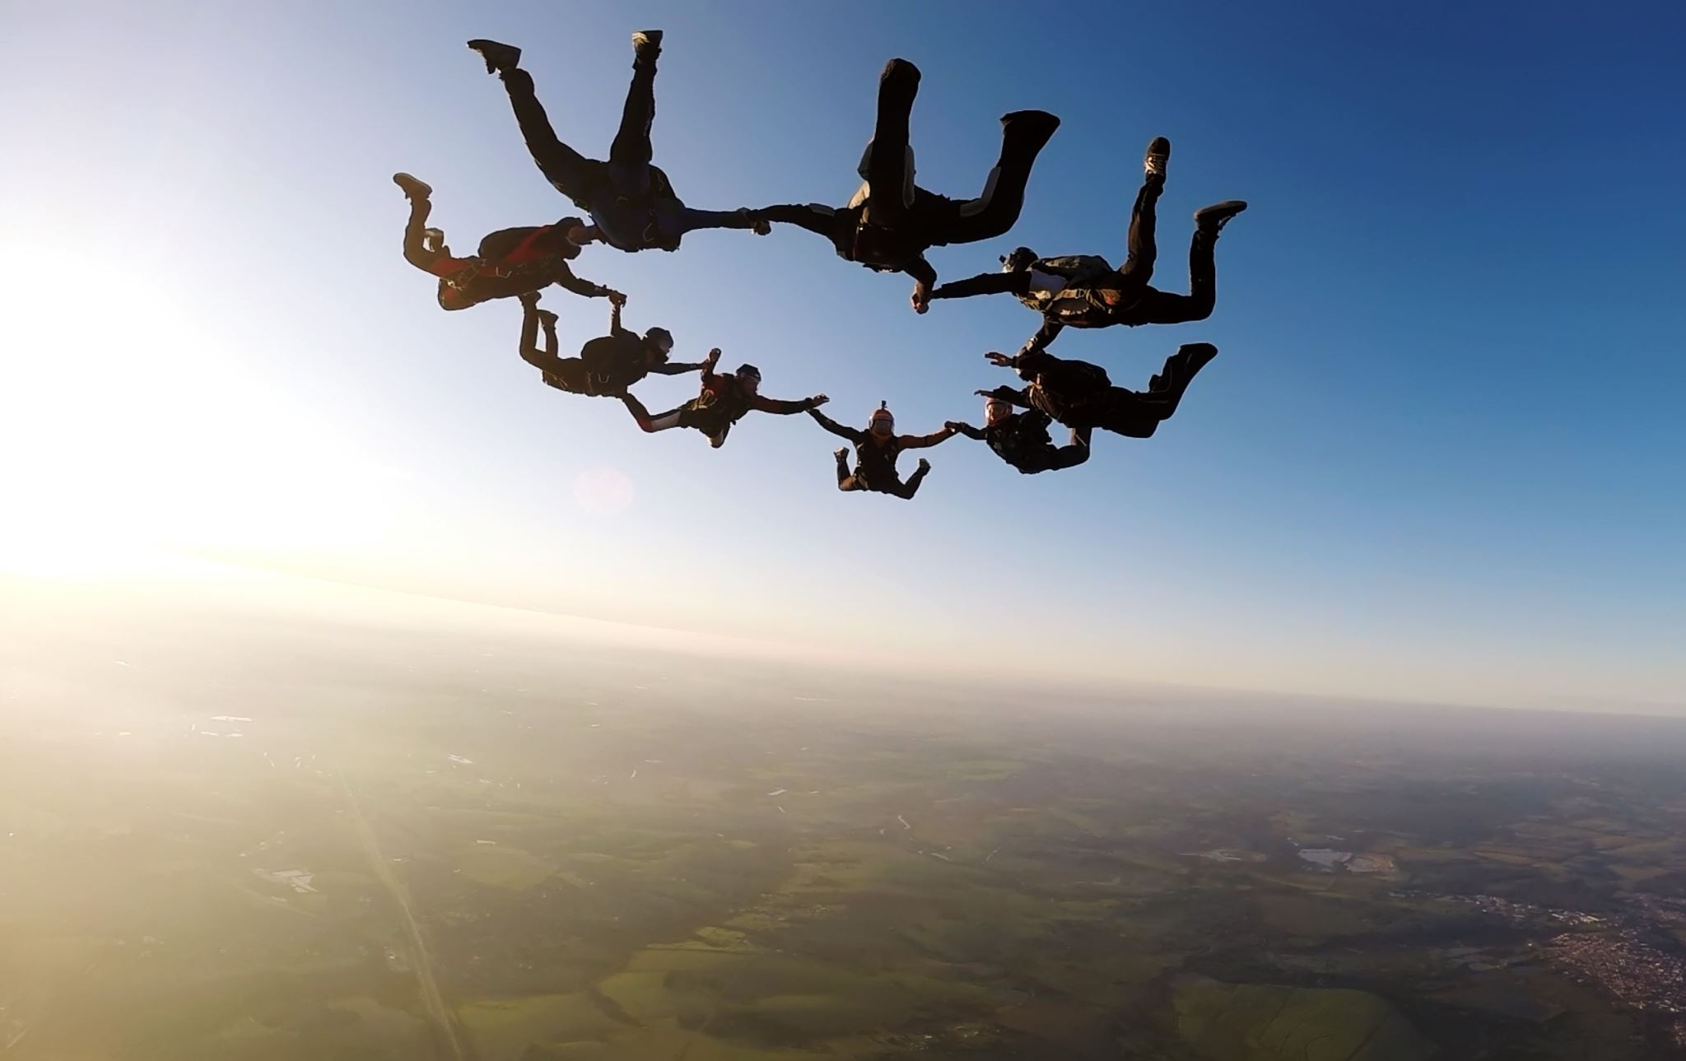

DĚKUJI VÁM ZA POZORNOST!

